Slide 1
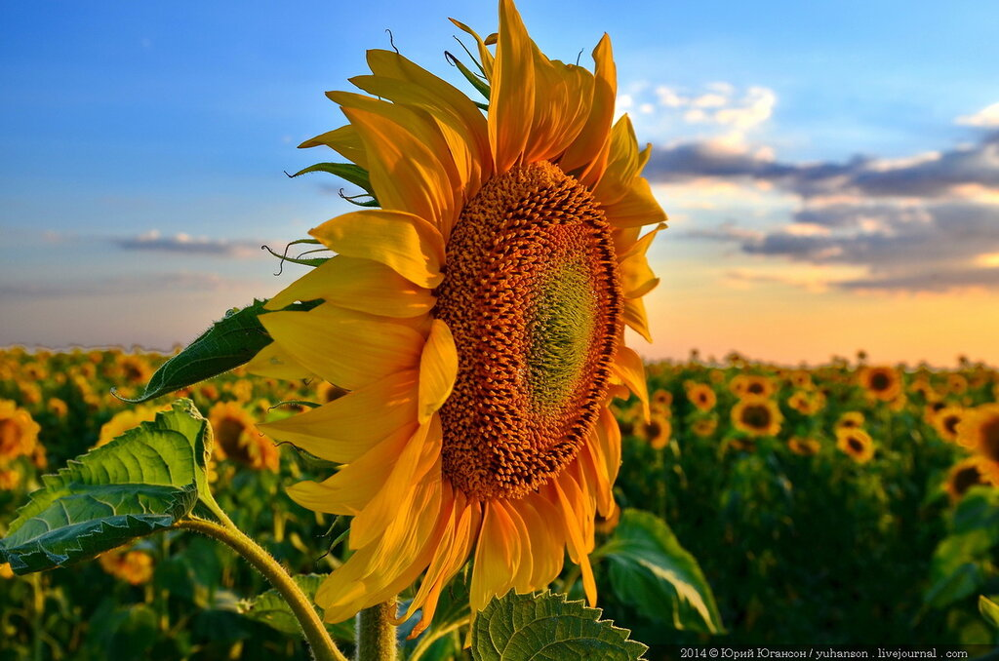
Специальные
удобрения
нового поколения…
Нутривант и Меристем
Подсолнечник

Slide 2
ПРЕИМУЩЕСТВА УДОБРЕНИЙ «НУТРИВАНТ»
Основаны на лучшем сырье
Высокая чистота, без токсичных веществ
- Состав макро и микроэлементов соответствует
биологической потребности растения
- Совместимость со средствами защиты растений (СЗР)
- На сегодняшний день являются ЛУЧШЕЙ листовой подкормкой

Slide 3
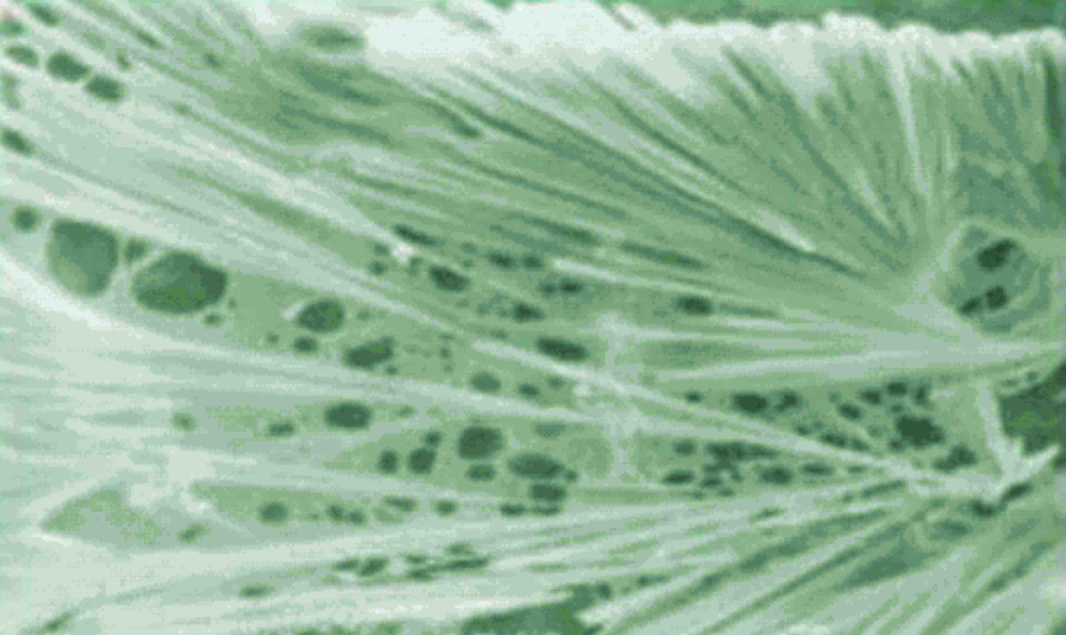
И самое главное:
«Нутривант» содержит
Прилипатель (ПАВ) ФЕРТИВАНТ
100% фиксация

Slide 4
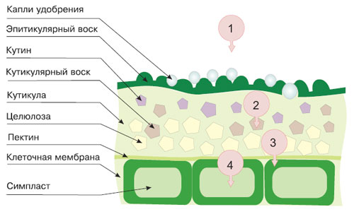
Прилипатель FERTIVANT
Обеспечивает медленный, постоянный и непрерывный продолжительный уровень потока питательных элементов
Препятствует смыву питательных элементов с дождевыми осадками
Усиливает поверхностное
натяжение и равномерно распределяет раствор
по поверхности
листовой пластины

Slide 5
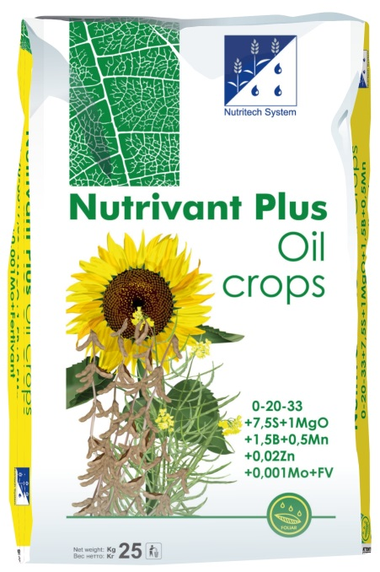
Некорневые подкормки
«Нутривант» для подслнечника
0 | 20 | 33 | 7,5S | 1MgO
1,5B | 0,5Mn | 0,02Zn | 0,001Mo | + ФВ
Notes:
Добавить Нутривант Универсал

Slide 6
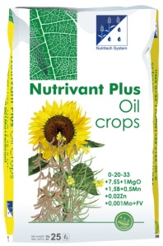
Масличные культуры | 0-20-33+1MgO+7.5S+1.5B+0.5Mn+0.05Zn+0.001Mo+ФВ
Сырье | Состав | Кг/т | N | P2O5 | K2O | MgO | B | Mn | Zn | Mo
 |  |  | % | % | % | % | % | ppm | ppm | ppm
МКФ | P2O5-51.5%;K2O-34% | 404,3 |  | 20,8 | 13,7
K2SO4 | K2O-50% | 405 |  |  | 20,3
MgSO4 | MgO-32% | 30 |  |  |  | 1,0
B | B-17% | 84 |  |  |  |  | 1,4
MnSO4*H2O | Mn-32% | 11 |  |  |  |  |  | 0,352
ZnSO4*H2O | Zn-35% | 0,55 |  |  |  |  |  |  | 192,5
Мo | Mo-54% | 0,02 |  |  |  |  |  |  |  | 10,8
Лимоная кислота |  | 40
Фертивант жидкий |  | 25
Цвет |  | 0,1
 |  | 1000,0 | 0,00 | 20,8 | 34,0 | 1,0 | 1,4 | 0,35 | 192,5 | 10,8
Notes:
Добавить Нутривант Универсал

Slide 7
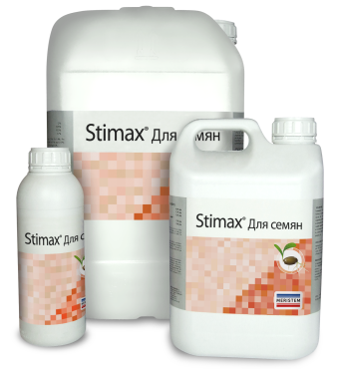
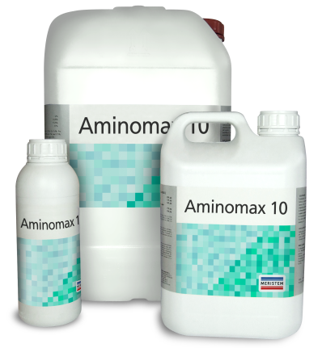
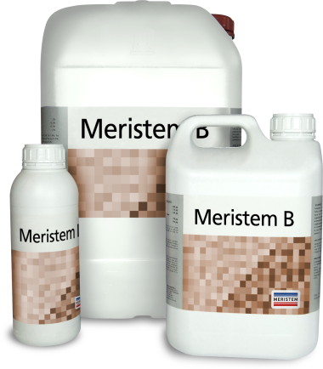
Подкормки «Меристем» для подсолнечника
Стимакс для семян
Аминомакс 10
Свободные аминокислоты 6%
Общий азот (N) 7,5%
^{Органический азот (N)} ^{2,5%}
^{Мочевинный азот(N)} ^{5%}
^{Водорастворимый}
оксид фосфора (P2O5) 5%
^{Водорастворимый}
оксид калия (K2O) 5,4%
Водорастворимый бор (В) 0,1% Водорастворимое
железо (Fe) 0,3%
Железо (Fe), хелат DTPA 0,3%
Водорастворимый цинк (Zn) 0,5%
Цинк (Zn), хелат EDTA 0,5%
Общий азот (N) 3,2%
Органический азот (N) 3,2%
Свободные
Аминокислоты 10%
Меристем В
^{Бор (В) 11%}

Slide 8
Нутривант плюс Масличный
3-5 кг/га
АМИНОМАКС 10%
1 л/га
СТИМАКС для семян
500 мл/т
В фазе 6 – 8 Пар настоящих листьев
1,0% раствора при норме расхода 300-400 л/га

Slide 9
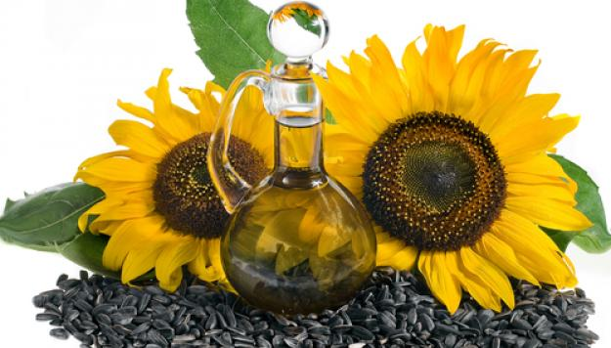
Результаты
Подсолнечник
Повышение урожайности до 4-8 ц/га
Повышение содержания масла на 2-3%

